Slide 1


Задание 3 из ЕГЭ реляционные БД
(базовый уровень, время – 3 мин)

Slide 2
Что проверяется:
Знание о технологии хранения, поиска и сортировки информации в реляционных базах данных.
Системы управления базами данных. Организация баз данных
Умение создавать и использовать структуры хранения данных

Slide 3
Теория на базу данных

Slide 4
Что нужно знать:
реляционные базы данных обычно хранятся в памяти компьютера в виде нескольких связанных таблиц
столбцы таблицы называются полями, а строки – записями
каждая таблица содержит описание одного типа объектов (человека, бригады, самолета) или одного типа связей между объектами (например, связь между автомобилем и его владельцем)
в каждой таблице есть ключ – некоторое значение (это может быть одно поле или комбинация полей), которое отличает одну запись от другой; в таблице не может быть двух записей с одинаковыми значениями ключа
на практике часто используют суррогатные ключи – искусственно введенное числовое поле (обычно оно называется идентификатор, ID)

Slide 5
Согласно этой таблице, бумага и канцелярские принадлежности поставляются компанией Бета (ID = 23), бензин – компанией Альфа (ID = 14), а корм для кошек – компанией Гамма (ID = 24).
для решения задач этого типа нужно уметь выполнять сортировку и фильтрацию в электронных таблицах

Slide 6
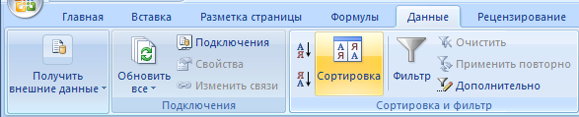
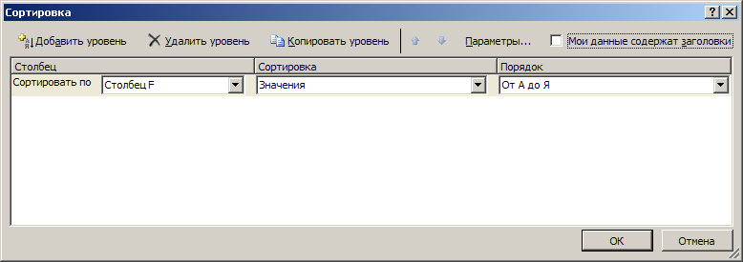
Сортировка в Excel
Для выполнения сортировки в Excel выделяем все столбцы таблицы, переходим на вкладку «Данные» и щёлкаем по кнопке «Сортировка»:
Затем в появившемся окне устанавливаем режим сортировки:

Slide 7
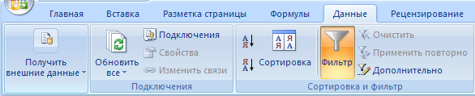
Фильтрация в Excel
фильтрация – это отбор записей, соответствующих условию; при этом все записи, не соответствующие условию, скрываются, чтобы снова их увидеть, нужно отключить фильтр
для выполнения фильтрации в Excel выделяем все столбцы таблицы, переходим на вкладку «Данные» и щёлкаем по кнопке «Фильтр»:

Slide 8
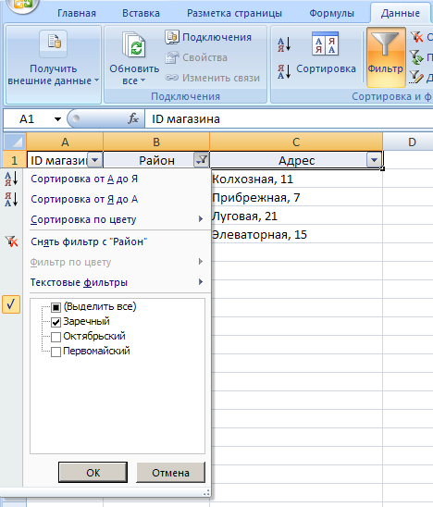
После этого справа от заголовков столбцов появляются стрелки; если нажат на такую стрелку, можно выбрать только некоторые значения; все строки, для которых значения в этом столбце не совпадают ни с одним из выбранных, скрываются:

Slide 9
Алгоритм поиска информации в связанных таблицах:
1. Прочти задачу Внимательно прочти задачу. Задай ключевые вопросы для поиска, например:
Что нужно найти?
В каком районе?
За какие даты нужны данные?
Определи, в каких листах таблицы указана нужная информация.

Slide 10
2. Воспользуйся фильтром Выбери нужные значения (например, номера магазинов или их адреса) с помощью фильтра. Зафиксируй эти данные и с их помощью отфильтруй значения на другом листе. Последовательно переходи между таблицами и оставляй на них только необходимую для решения информацию.

Slide 11
3. При необходимости примени ВПР Если фильтровать данные будет долго, воспользуйся формулой вертикального поиска — ВПР. Она поможет объединить в одном месте данные сразу нескольких таблиц.

Slide 12
4. Ответь на вопрос задачи Ещё раз внимательно прочти вопрос, выполни вычисления и введи ответ в поле для результатов. Обрати внимание на размерность значения — например, граммы, килограммы, штуки.
Важно! Если ты будешь использовать фильтр, неподходящие ячейки скроются, но будут учитываться в функциях. Чтобы избежать этого, копируй нужную информацию на отдельный лист.

Slide 13
Решение задач на базу данных

Slide 14
Р-00. (демо-2022) В файле 3-0.xls приведён фрагмент базы данных «Продукты» о поставках товаров в магазины районов города. База данных состоит из трёх таблиц.
Таблица «Движение товаров» содержит записи о поставках товаров в магазины в течение первой декады июня 2021 г., а также информацию о проданных товарах. Поле Тип операции содержит значение Поступление или Продажа, а в соответствующее поле Количество упаковок, шт. занесена информация о том, сколько упаковок товара поступило в магазин или было продано в течение дня.
Таблица «Товар» содержит информацию об основных характеристиках каждого товара.
Таблица «Магазин» содержит информацию о местонахождении магазинов. На рисунке приведена схема указанной базы данных.

Slide 15
Используя информацию из приведённой базы данных. Определите на сколько увеличилось количество упаковок яиц диетических, имеющихся в наличии в магазинах Заречного района, за период с 1 по 10 июня включительно.
В ответе запишите только число.

Slide 16
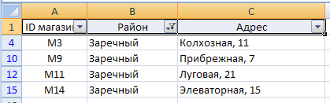
Решение (Microsft Excel):
Для таблицы «Магазин» включаем фильтр по району (или сортируем по району) и определяем ID всех магазинов Заречного района:

Slide 17
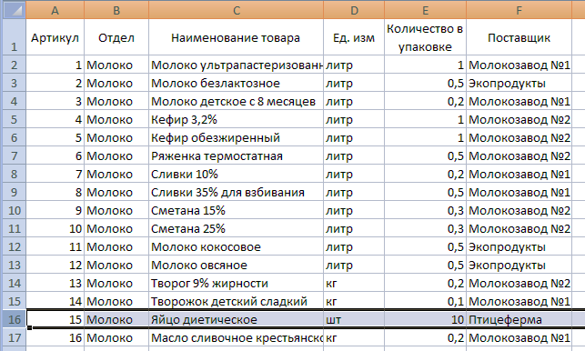
2). В таблице «Товар» находим артикул (код) товара «Яйцо диетическое». Для этого можно использовать поиск (Ctrl+F или кнопка на вкладке Главная). Ещё лучше отсортировать таблицу Товары по столбцу «Наименование товара», потому что один и тот же товар может быть у разных поставщиков (и иметь разные артикулы).
В нашем случае есть единственный поставщик этого товара, артикул товара равен 15:

Slide 18
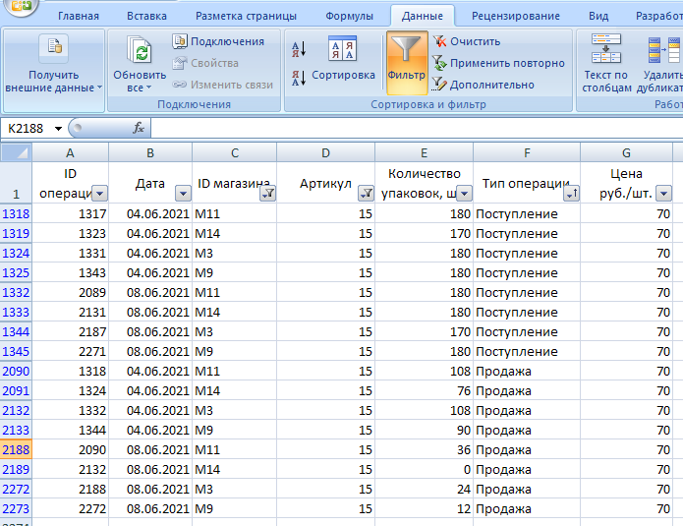
В таблице «Движение товаров» включаем фильтры: артикул = 15, ID магазинов: М3, М9, М11 и М14; сортируем оставшиеся строки по типу операции:

Slide 19
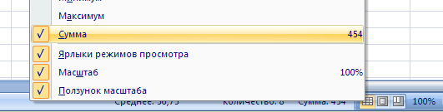
Выделяем ячейки столбца «Количество упаковок» в тех строках, где операция – «Поступление»; в строке состояния читаем сумму – 1420. Выделяем ячейки столбца «Количество упаковок» в тех строках, где операция – «Продажа»; в строке состояния читаем сумму – 454.
(Б.С. Михлин) Если вывод суммы в строке состояния отключен, то щёлкаем по строке состояния правой кнопкой мыши и в контекстном меню читаем Сумму (или можем ее добавить):
Обратите внимание, что вычисление суммы в отдельной ячейке с помощью встроенной функции СУММ даст неверный результат. Поскольку данные отфильтрованы, часть строк скрыто. Функция СУММ принимает адрес диапазона, то есть суммирует не только видимые ячейки, но и скрытые.

Slide 20
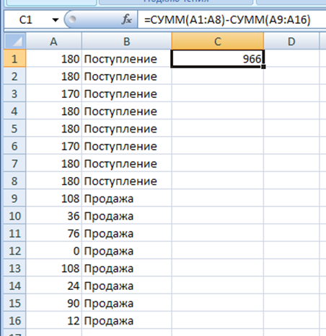
Находим разность: 1420 – 454 = 966.
Есть ещё один вариант – можно скопировать отфильтрованные данные из столбцов «Количество упаковок» и «Тип операции» на новый лист и потом использовать формулу с двумя вызовами функции СУММ:
Ответ: 966.

Slide 21
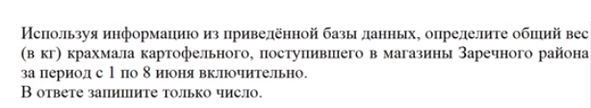

Slide 22
Литература
Подготовка к ЕГЭ с Яндекс учебником
Задачи из ЕГЭ

